Slide 1

FFXIV SIMHELPER
사용설명서
Project Flyxiv

Slide 2
순서
FFXIV SIMHELPER 실행하기
빠른 시뮬레이션 돌리기
장비셋 비교하기
시너지 파트너 확인하기
스탯 가중치 비교하기

Slide 3

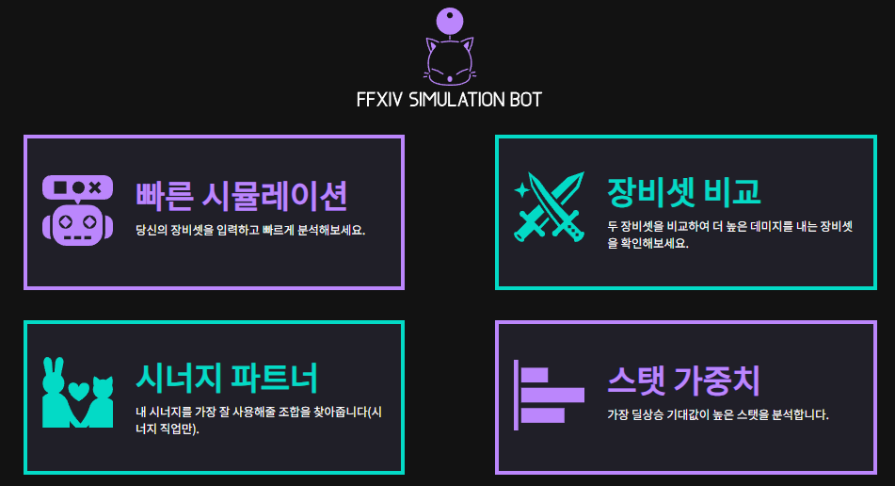
FFXIV SIMHELPER 실행하기

Slide 4

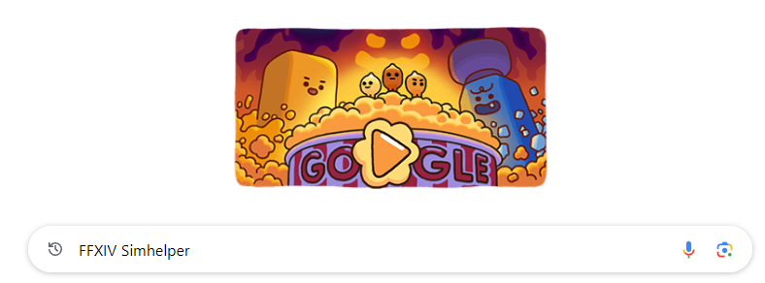
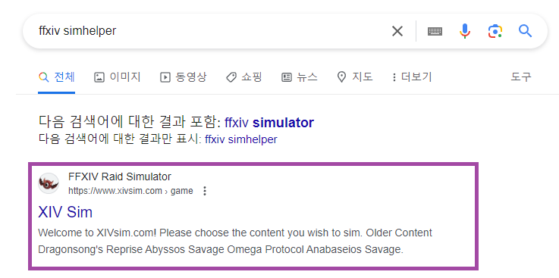
Step 1
Step 2
Google에 FFXIV SIMHELPER를 검색한다
검색창에서 FFXIV SIMHELPER를 클릭한다

Slide 5
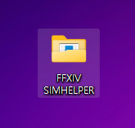
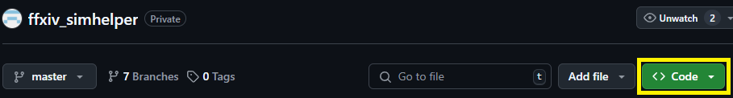
Step 3
Step 4
FFXIV SIMHELPER의 Code를 클릭하여 다운로드 받는다
다운받은 FFXIV SIMHELPER 파일을 클릭한다

Slide 6
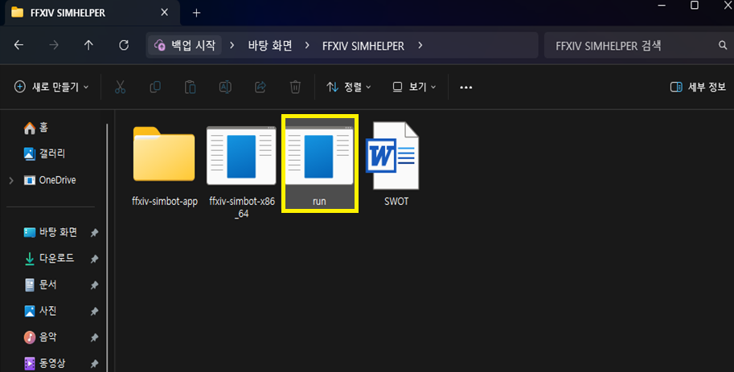
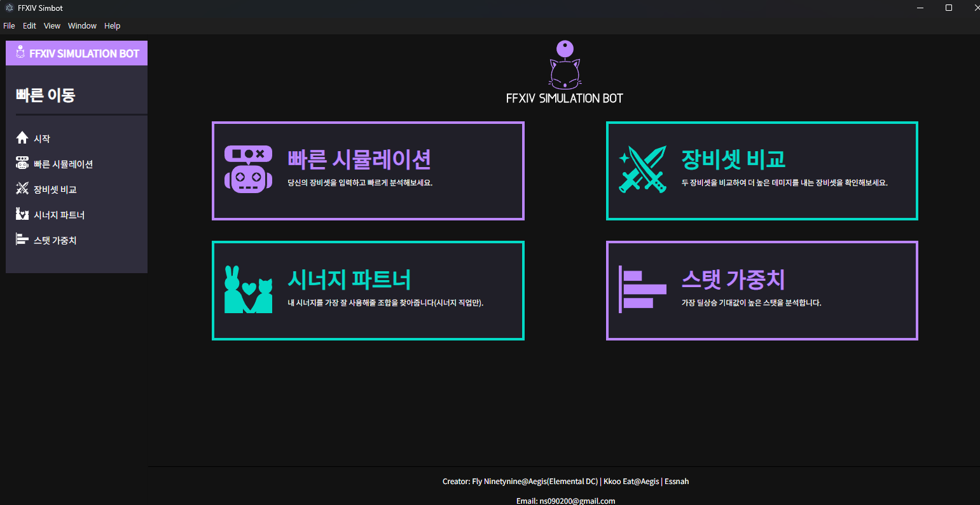
Step 5
Step 6
FFXIV SIMHELPER 파일에서 RUN을 실행한다
FFXIV SIMHELPER 실행 준비 끝!!

Slide 7
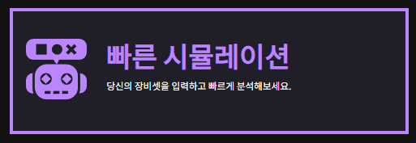
빠른 시뮬레이션 돌리기
빠른 시뮬레이션은 각 장비 부위마다 원하는 템을 선택한 이후
해당 장비로 뽑을 수 있는 DPS(Damage per Second), 딜사이클, 각 스킬들의 비중을
제공함으로써 사용자의 퍼포먼스를 가늠할 수 있게 도와준다.
결과값의 일관성을 유지한다
보편적인 사용성을 추구한다
유용한 피드백을 제공한다
저장 슬롯을 제공하여 쉽게 원하는 장비로 되돌아갈 수 있다

Slide 8
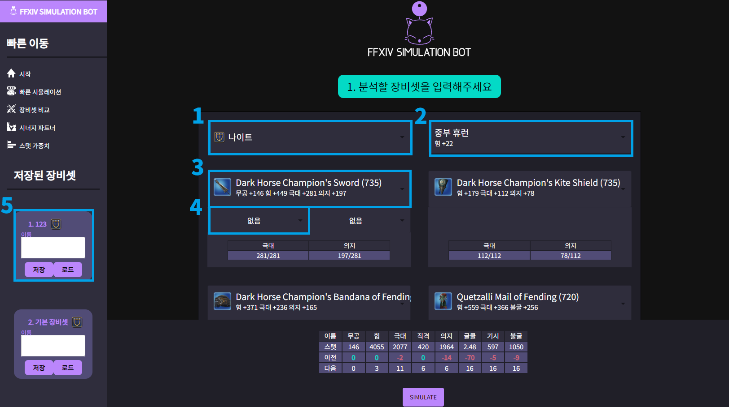
빠른 시뮬레이션 인터페이스
1. 사용자가 원하는 직업을 선택할 수 있습니다.
2. 종족 특성을 선택할 수 있습니다
3. 장비칸에 원하는 아이템을 선택할 수 있습니다
4. 각 장비의 마테리아를 선택하는 창입니다.
5. 저장 슬롯으로 세팅을 저장하고 언제든지 원할 때 간편하게 불러올 수 있는 기능입니다.

Slide 9
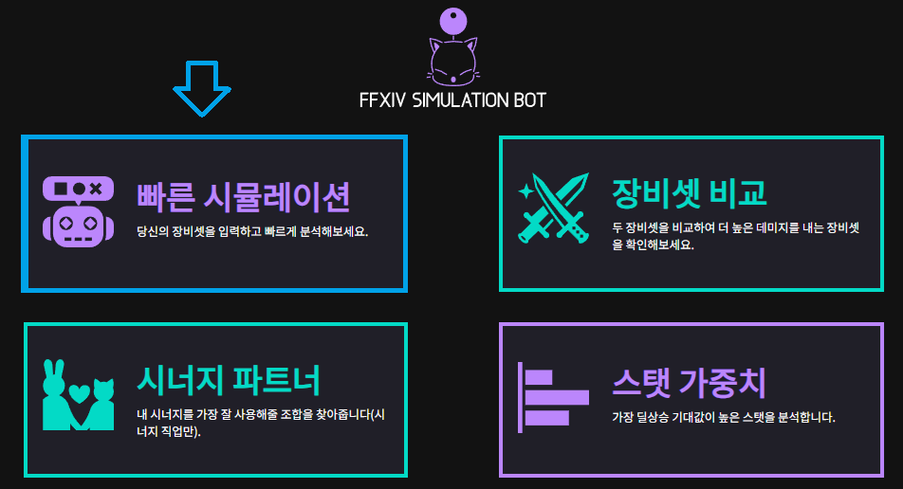
Step 1
빠른 시뮬레이션을 클릭한다

Slide 10
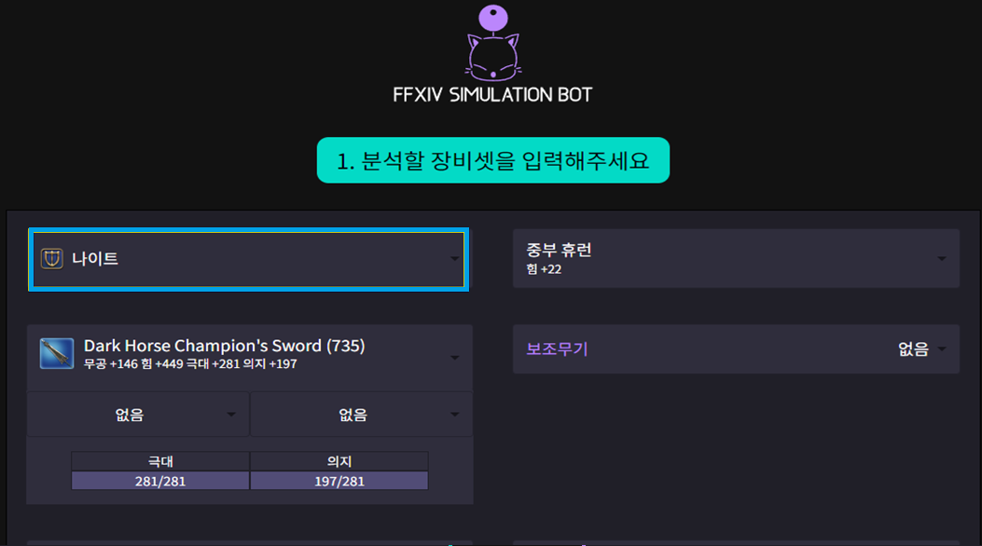
Step 2
직업칸을 클릭하여 원하는 직업을 선택한다

Slide 11
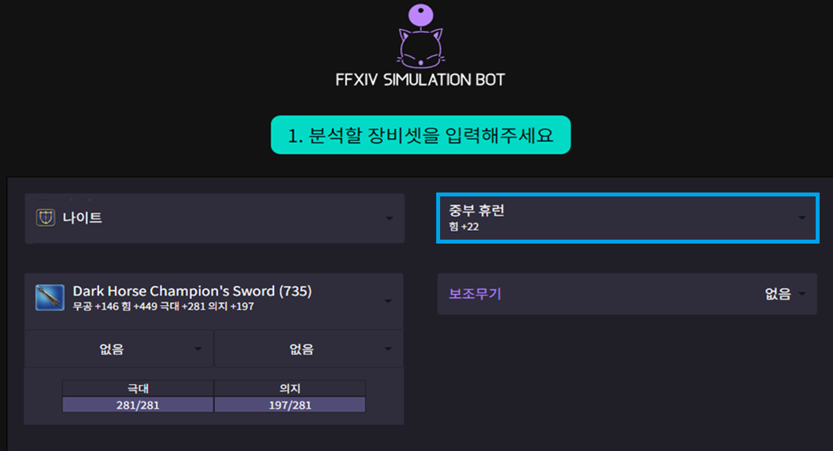
Step 3
종족 특성칸을 클릭하여 원하는 종족을 선택한다

Slide 12
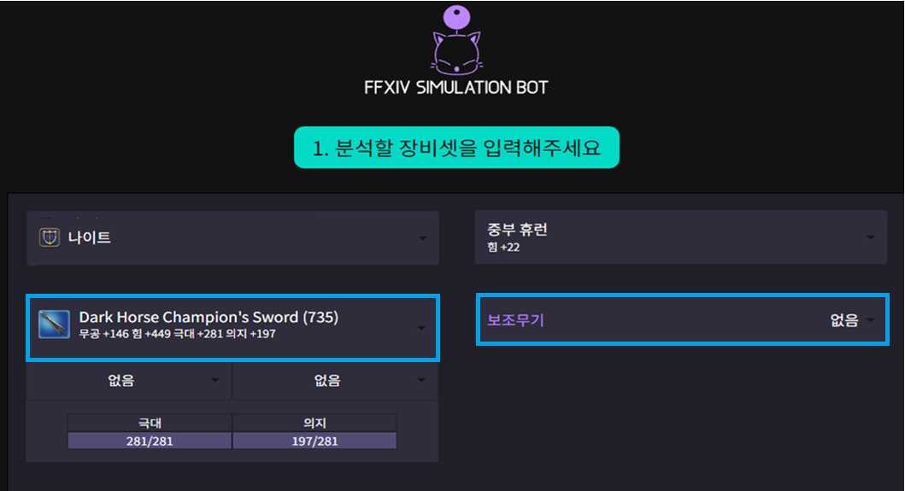
Step 4
각 장비칸을 클릭하여 원하는 장비를 설정합니다

Slide 13
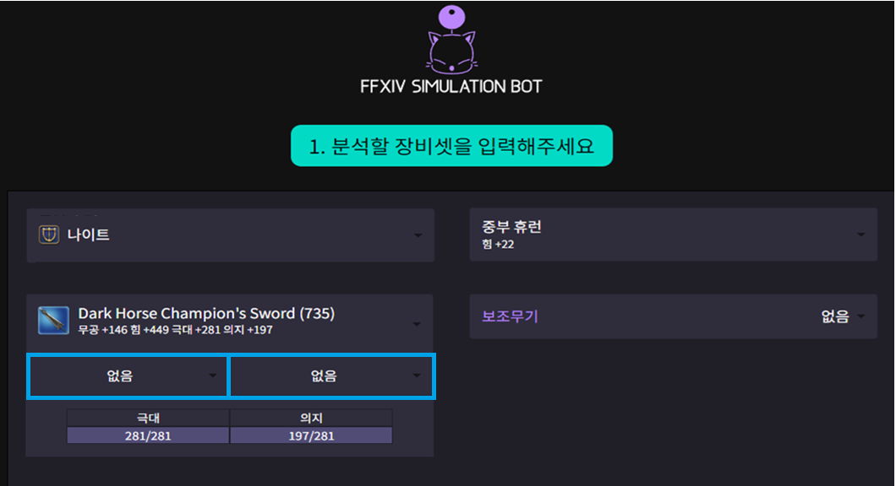
Step 5
장비 칸 밑에 마테리얼 칸을 클릭하여 원하는 능력치를 설정하면 됩니다

Slide 14
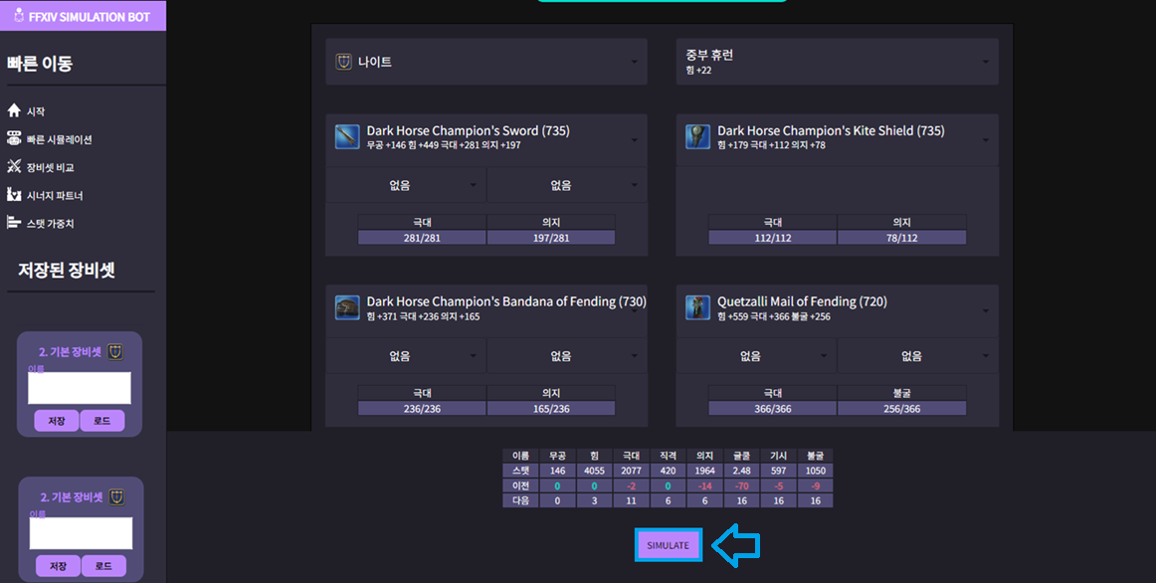
Step 6
원하는 세팅을 모두 기입한 이후 왼쪽 장비셋에 해당 세팅의 이름을 결정한 후 저장합니다

Slide 15
Step 7
이제 SIMULATE 버튼을 누릅니다

Slide 16
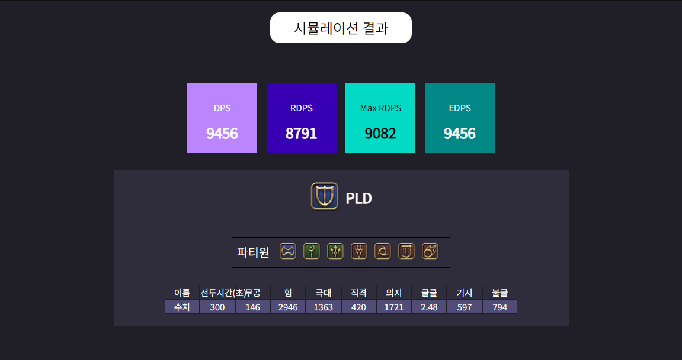
Step 8-1
첫 번째 화면에는 사용자가 설정한 장비들의 평균 DPS, 공대 DPS가 기재됩니다

Slide 17
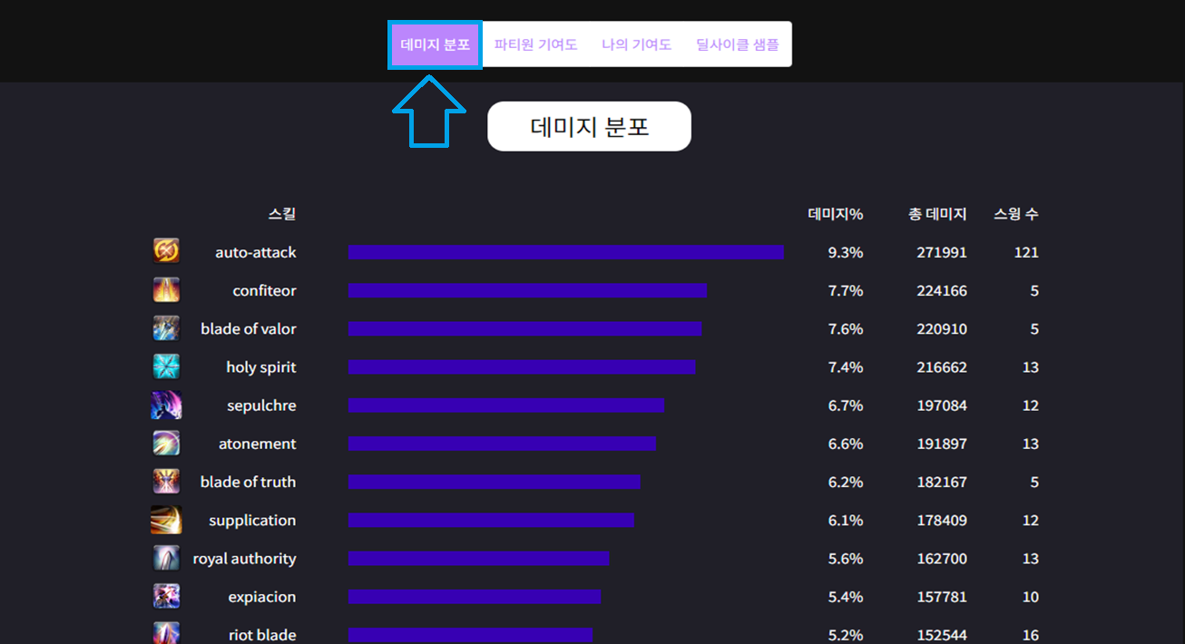
Step 8-2
사용자의 데미지 분포도가 나타나고

Slide 18
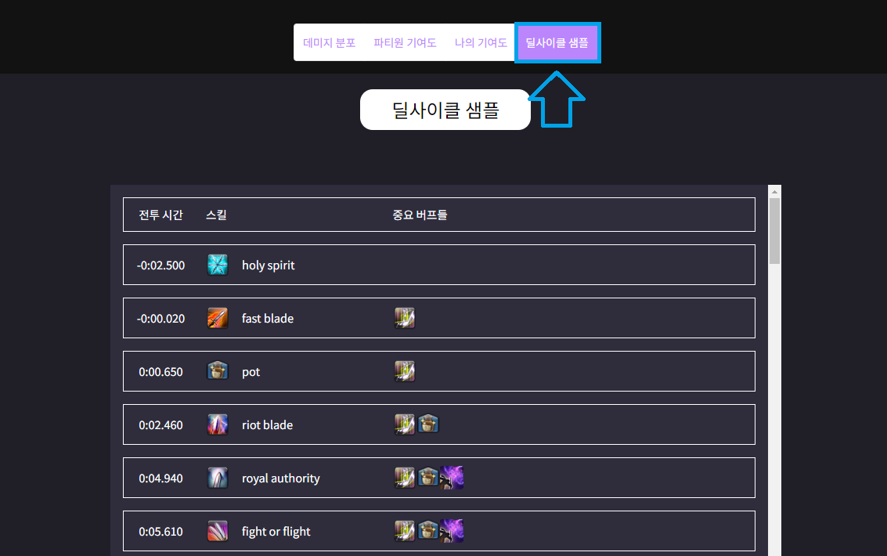
Step 8-3
시뮬레이션 과정에서 진행된 딜사이클 샘플이 나타납니다

Slide 19
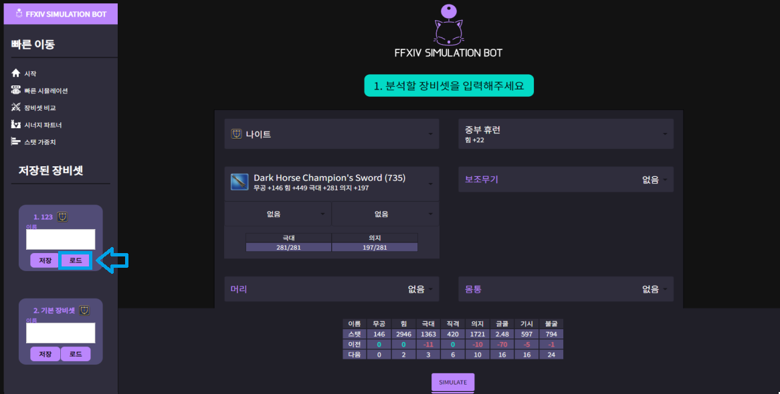
Step 10
만약 다른 결과를 알고 싶다면 로드칸을 클릭합니다

Slide 20
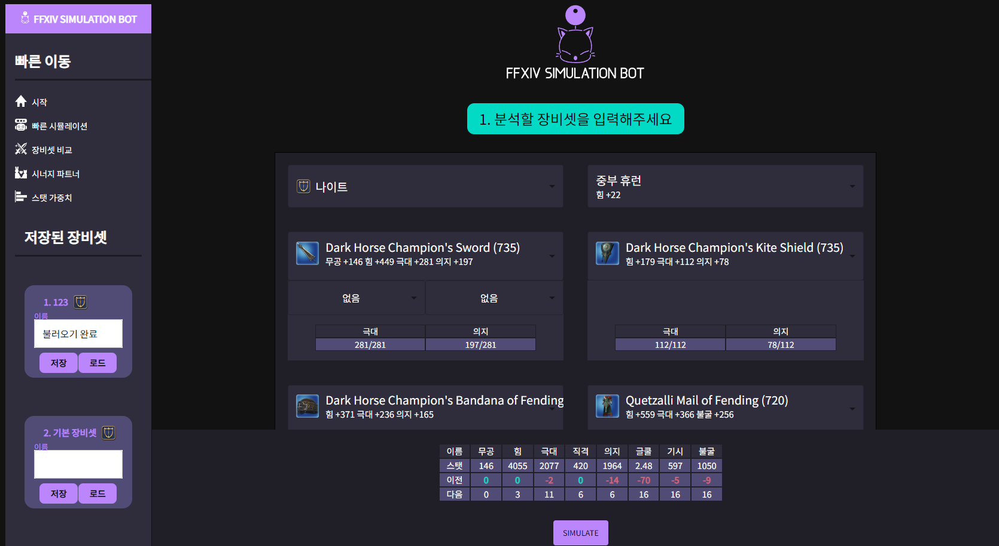
Step 11
로드 시 직전에 저장되었던 세팅이 나오므로 장비를 쉽게 바꿀 수 있습니다

